Slide 1



Gjer bøter IKT meir tilgjengeleg?
Malin Rygg – tilsynsdirektør i Difi
Stockholm, 10. april 2019
Funkas Tilgjengelighetsdager

Slide 2

«Internetts styrke er at det er universelt.
Tilgjengelighet
for alle er essensielt, uavhengig
av funksjonshemning.»
Tim Berners-Lee, direktør for W3C,
(oppfinner av World Wide Web)
Foto: Nadav Kander

Slide 4


Frå sideveg til allfarveg

Slide 5

Eit samfunn utan digitale barrierar

Slide 6
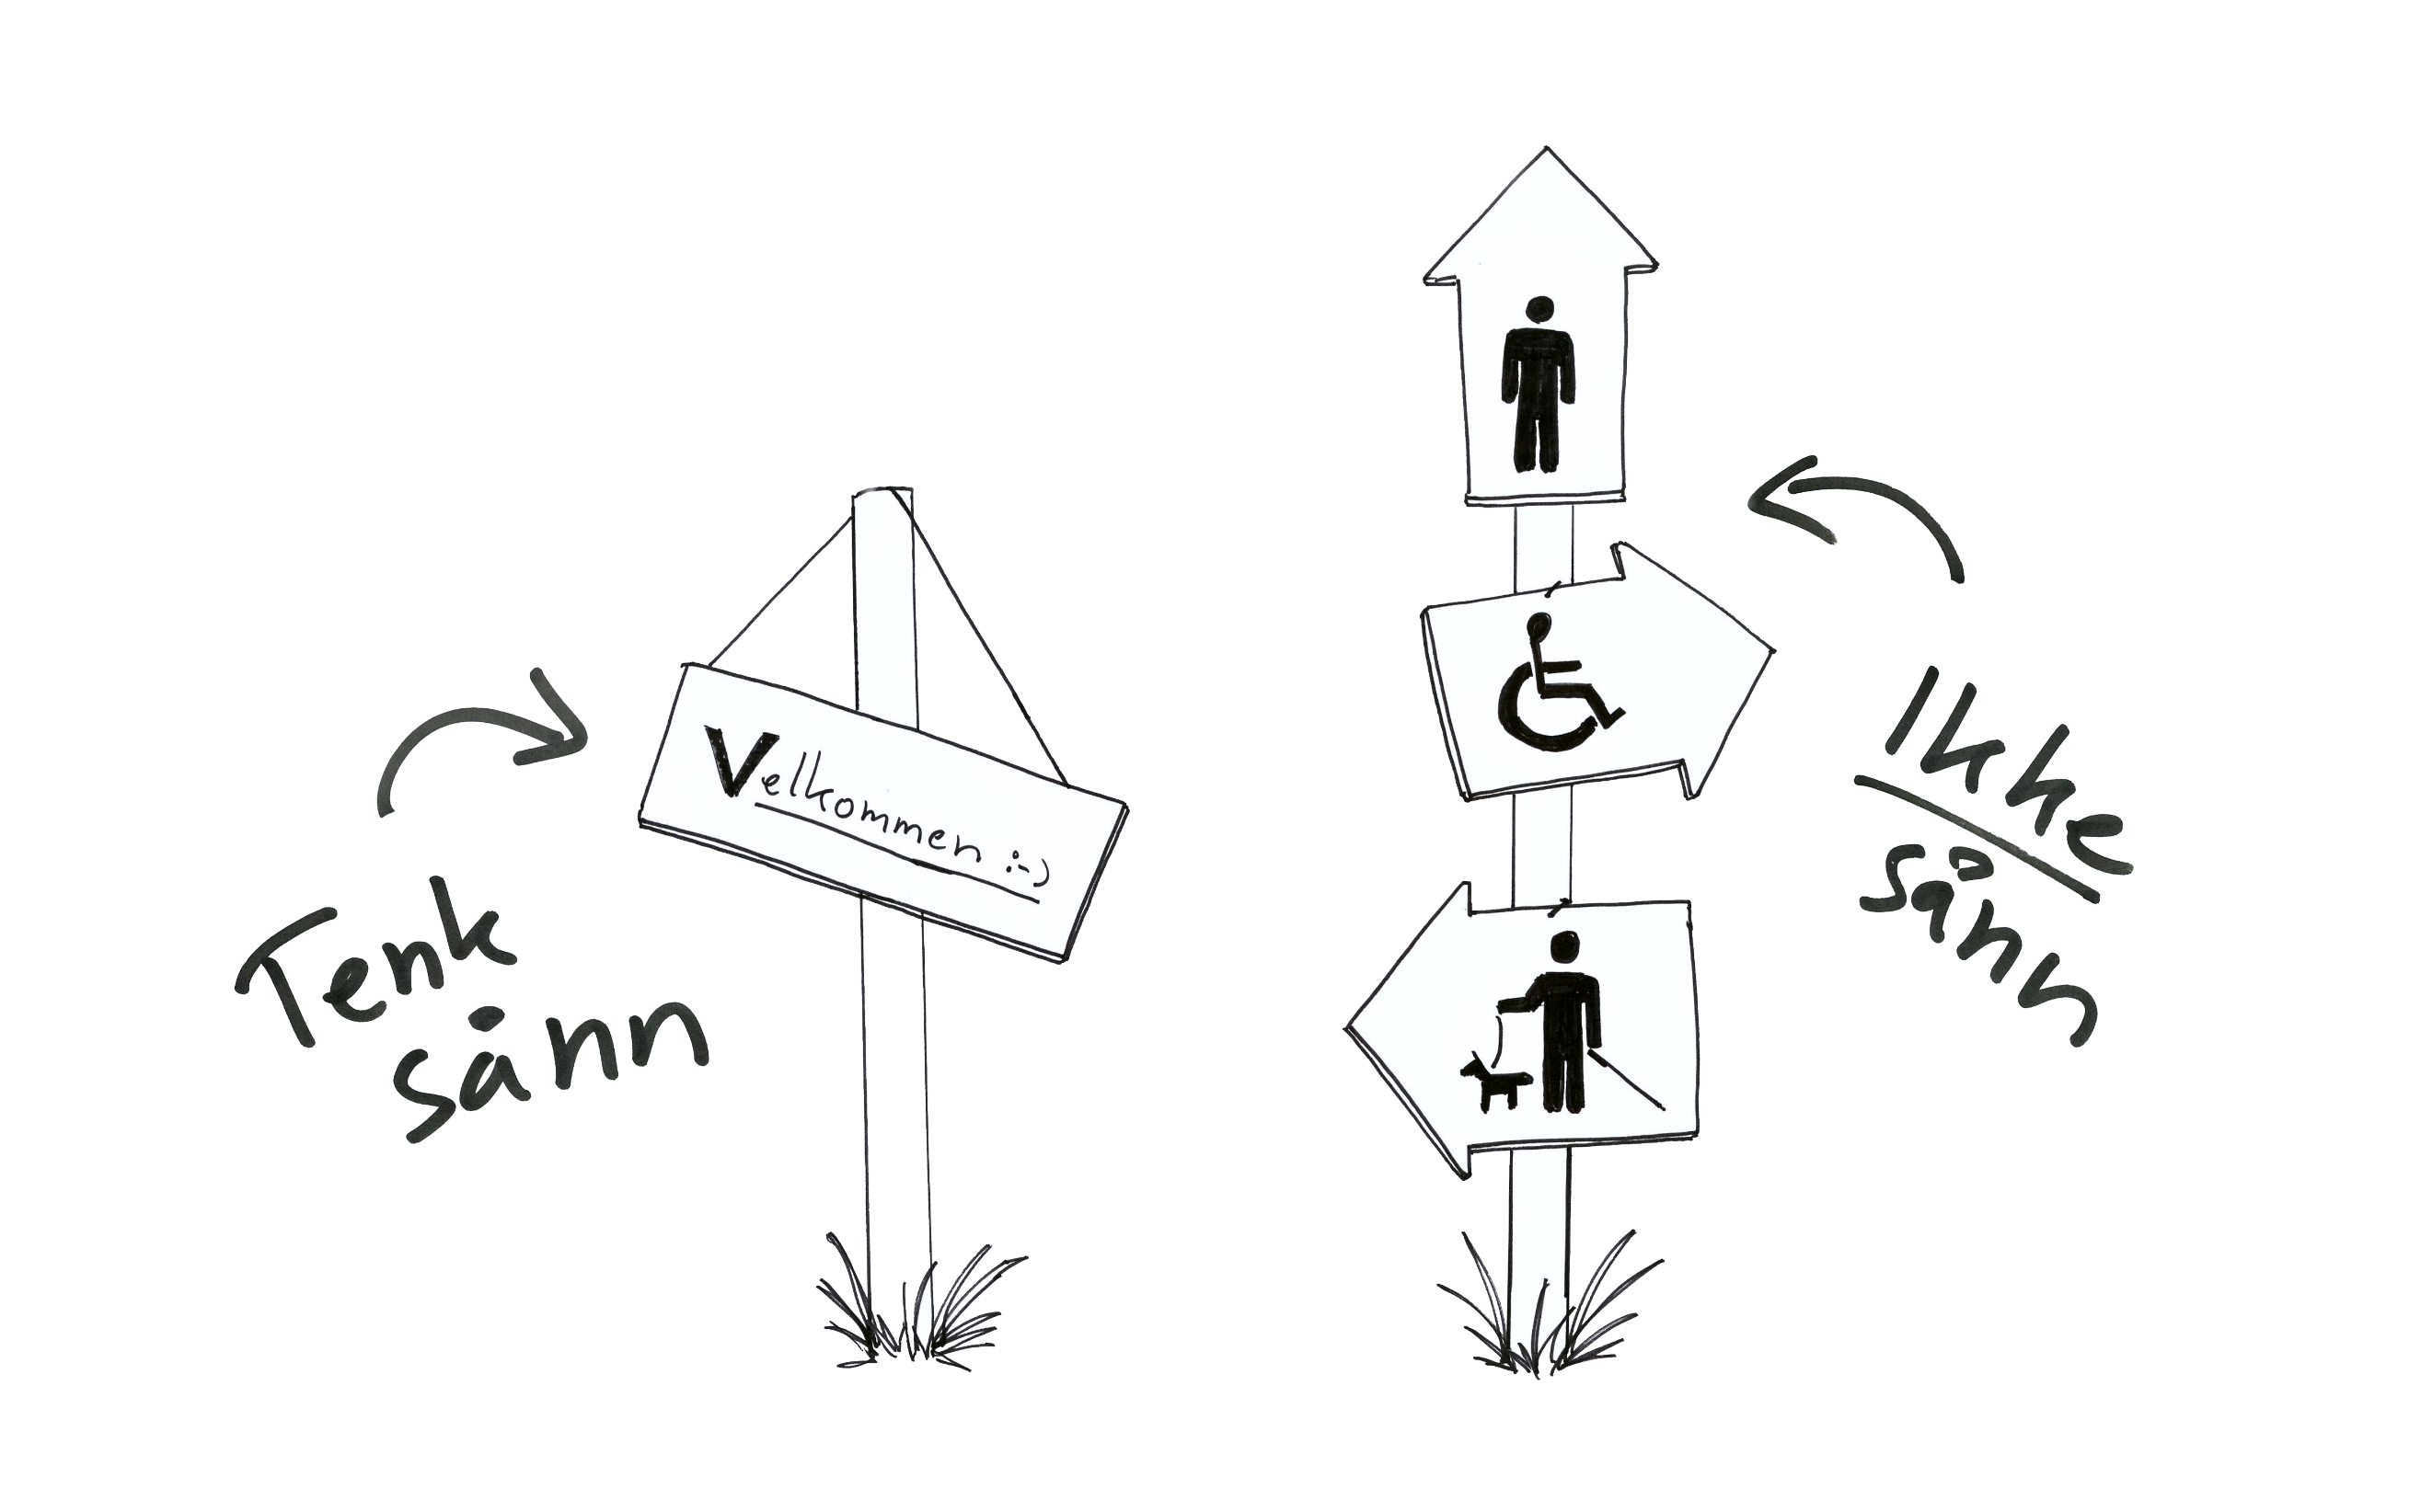
Endring i strukturar og haldningar
Ill.: Christopher Aune

Slide 7

Kva er tilsyn?

Slide 8
Tilsyn med nett,
app og automat
Etterleving
Informasjon
og rettleiing
Statistikk og
analyse
Fagorgan
Regelverk nasjonalt
og internasjonalt

Slide 9
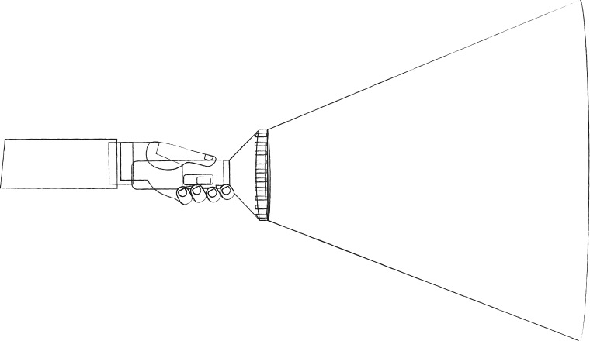

Inspeksjon
Ettersyn
Eigenkontroll

Slide 10

Måling
Dialog
Overvåking
Viktige tenester
Mange brukarar
Fare for feil

Slide 11






1.4.3
2.1.1
WCAG
2.0
4.1.1
1.4.10

Slide 12
Historikk
29 tilsyn
Offentleg
Bank
Transport
Kode
Design
Innhald
Resultat

Slide 13




Kor mange brukar desse løysingane?
26 mill. reiser i 2015
61,7 mill. reiser i 2015
28,4 mill. reiser i 2017
1 549 707 innbyggarar
Over 200 000 personkundar og 7700 bedriftskundar

Slide 14
Kommunesektor 2017

Slide 15
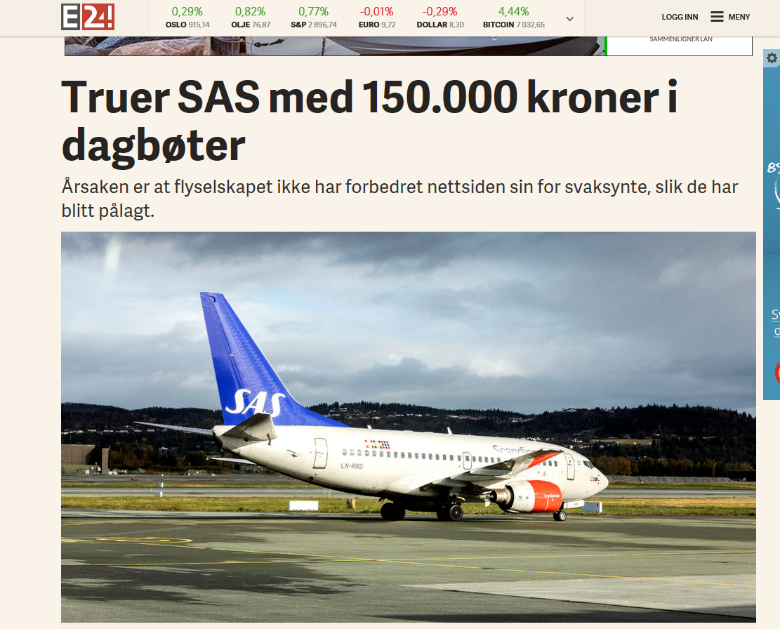

Slide 16

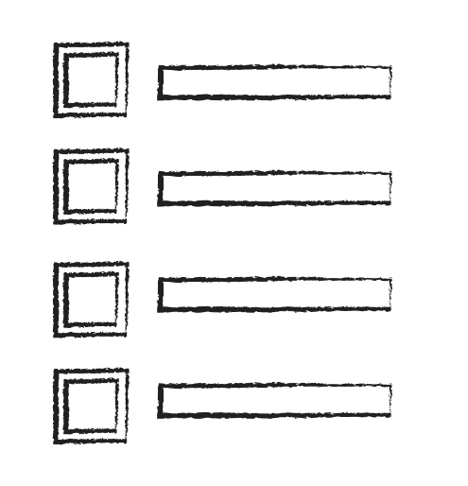
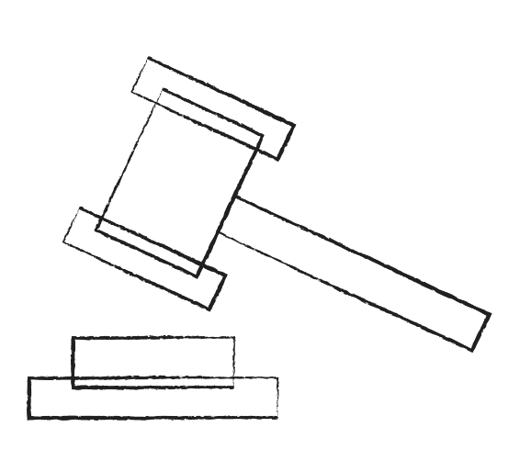


Oppfølging av avvik – eksempel SAS Norge AS
Kontroll
Plan for retting
Pålegg om retting
Varsel om dagbøter
Retta
Oktober 2017
Januar 2018
Juni 2018
August 2018
August 2018

Slide 17
Tvangsmulkt
Kva er tvangsmulkt?
Kva er formålet?
Kva er nivået?

Slide 18
Statusmåling
278
nettstader
26 818
testar
60 %
samsvar

Slide 19
Samlet resultat per tema

Slide 20
Offentlege nettstader er meir tilgjengelege enn private
70 %
60 %
50 %
40 %
30 %
20 %
10 %
0 %
65 %
60 %
57 %
Prosent samsvar
Offentleg sektor
Alle nettstader i målinga
Privat sektor

Slide 21
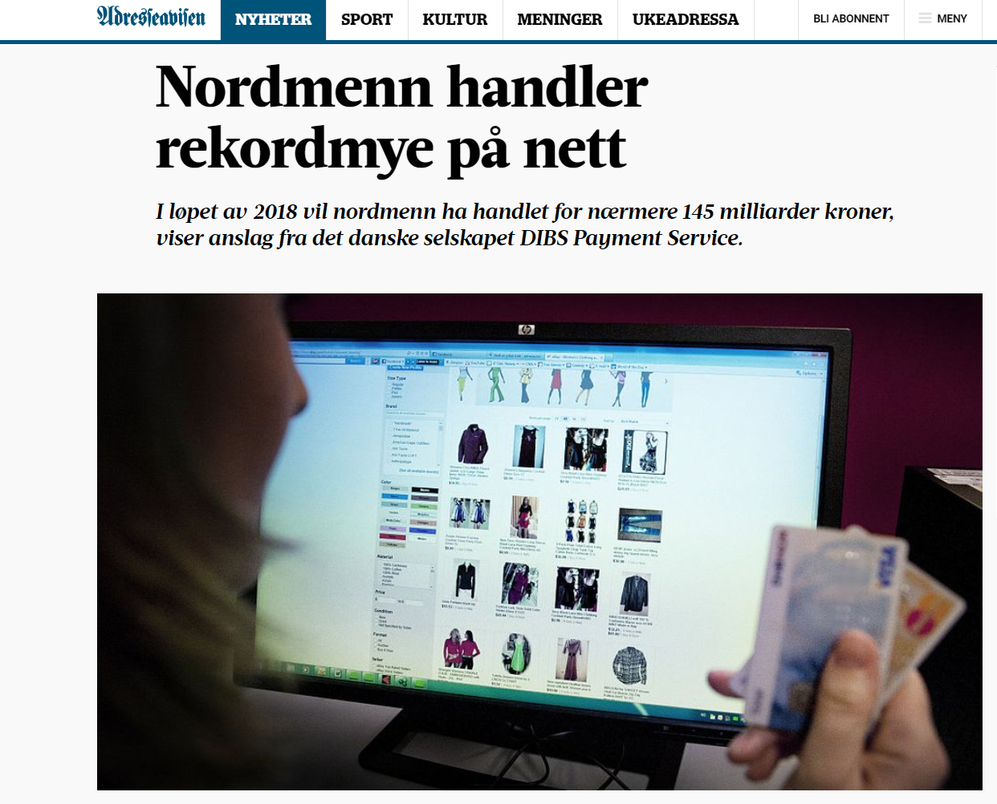
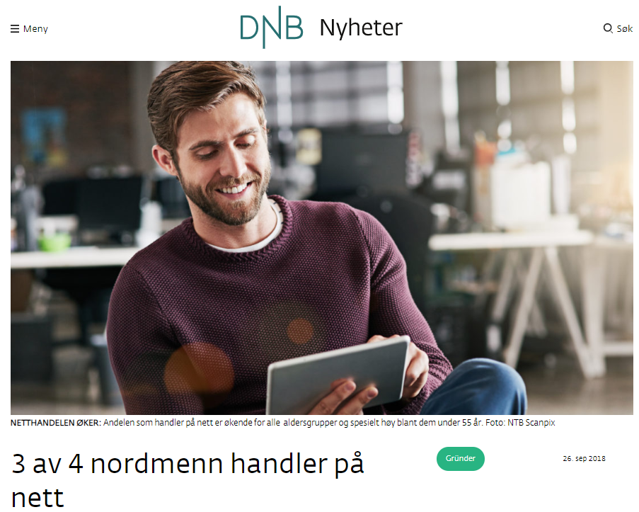

Slide 22
Varehandel på nett
22 nettbutikkar er testa
Fleire nettbutikkar lite tilgjengelege for mange
Nesten halvparten av testane er ikkje i samsvar med krava
52 %
48 %

Slide 23
Nettavis og media
2 525 enkelttestar
25 medienettstader
7 av 10 store nettaviser med i utvalet
53 %
47 %

Slide 24











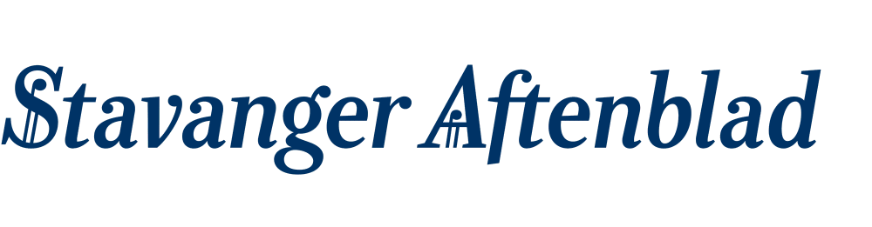

Slide 25
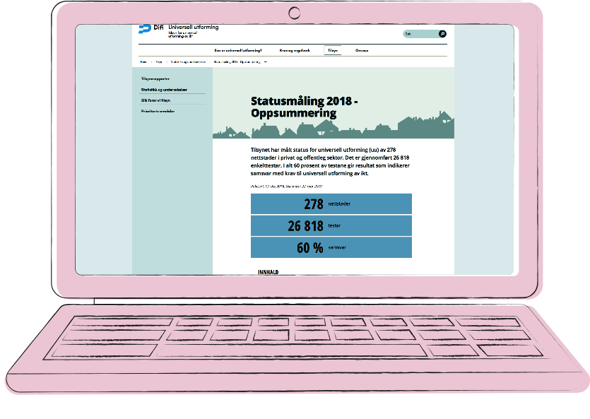
uu.difi.no/statusmåling2018

Slide 26
EU kjem med nye krav og det er bra!

Slide 27


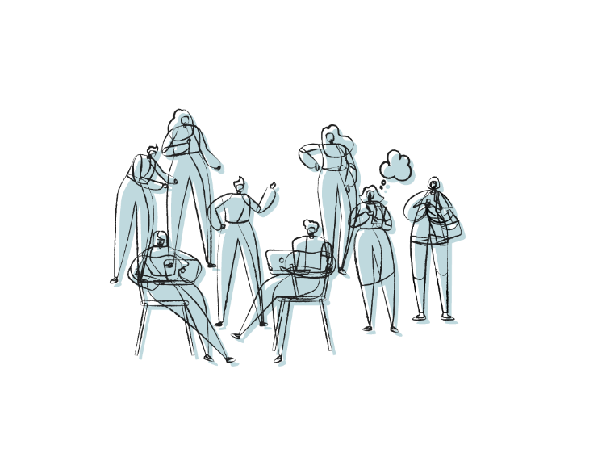
Modell 1
Berre offentleg sektor
Modell 2
Offentleg og privat
Modell 2b
Offentleg og
privat over 50 tilsette

Slide 28
Status WAD i Norge

Slide 29

Korleis møte denne nye framtida?

Slide 30
Tilsyn 2021 – eit datadrive, digitalisert tilsyn
Formål
Korleis?
Effektar

Slide 31

Kva ventar vi på?

Slide 32

uu.difi.no
uu@difi.no
24 05 56 10
@uudifi
@uudifi

